Slide 1
更新初始解&子問題路段流量解
投影片製作、修訂：顏傑
原始版本作者：劉緯紳
授課老師：陳惠國 老師

Slide 2
初始解
運用前星法將路網結構以指標(pointer)表示HW1
透過雙尾等候陣列最短路徑搜尋，找出最短成本路徑(HW2-1)
以全有全無指派獲得路徑流量解g(HW2-2)
將路徑流量g轉換為路段流量解X(初始解) (HW2-3)
計算路段成本HW4[4-2]

Slide 3
尋優方向
進行雙尾等候陣列最短路徑演算法，搜尋最短成本路徑HW2-1[2-1]
以全有全無指派獲得子問題之路徑流量解g (HW2-2)
將子問題之路徑流量解g轉換為路段流量解y(流量解) (HW2-3)

Slide 4
建立陣列的方式
先進先出
公車前門進後門出
先進後出
公車前門進前門出
雙尾等候陣列
公車前門進後門出，但若客滿可後門進出

Slide 5
雙尾等候陣列(hw2-1)
求解最短旅行成本、參考講義第八章附錄
建立前置點、成本陣列
將除起點外之成本設定為極大值
依據排序名單首位搜尋後置點
計算有無發現更低之成本
刪除此剛剛進行搜尋的後置點
若成本更低則更新成本、後置點、排序名單
若未曾出現在排序名單則放在最後
若曾出現則放在最前
回到排序名單繼續搜尋

Slide 6

雙尾等候陣列範例
v2
1
3
v1
3
-2
v4
2
2
v3
N={v1, v2, v3, v4}
C={c12, c13, … , c34}
Dequeue : {V1 }
- Interaction
v2
Pre_Node[i]:
1
3
Node | v1 | v2 | v3 | v4
Pre | v1 | * | * | *
v1
3
-2
v4
Cost[i]:
2
2
Node | v1 | v2 | v3 | v4
Cost | 0 | ∞ | ∞ | ∞
v3

Slide 7

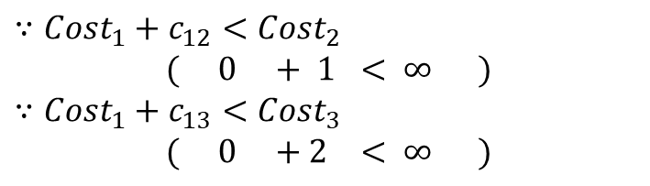
雙尾等候陣列範例
v2
1
3
v1
3
-2
v4
$$∵{Cost}_{1}+c_{12}<{Cost}_{2}$$
$$( 0 + 1 < ∞ )$$
$$∵{Cost}_{1}+c_{13}<{Cost}_{3}$$
$$( 0 +2 < ∞ )$$
2
2
v3
N={v1, v2, v3, v4}
C={c12, c13, … , c34}
Dequeue : {V1 }
- Interaction
Pre_Node[i]:
v2
Node | v1 | v2 | v3 | v4
Pre | v1 | * | * | *
1
3
v1
3
-2
v4
Cost[i]:
Node | v1 | v2 | v3 | v4
Cost | 0 | ∞ | ∞ | ∞
2
2
v3

Slide 8
雙尾等候陣列範例
v2
1
3
v1
3
-2
v4
2
2
v3
N={v1, v2, v3, v4}
C={c12, c13, … , c34}
Dequeue : {V1,V2,V3 }
- Interaction
v2
Pre_Node[i]:
1
3
Node | v1 | v2 | v3 | v4
Pre | v1 | v1 | v1 | *
v1
3
-2
v4
Cost[i]:
2
2
Node | v1 | v2 | v3 | v4
Cost | 0 | 1 | 2 | ∞
v3

Slide 9
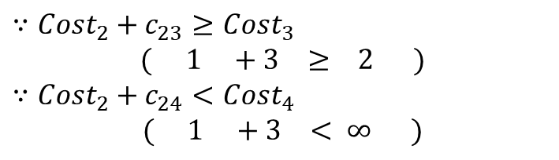
雙尾等候陣列範例
v2
1
3
v1
3
-2
v4
$$∵{Cost}_{2}+c_{23}≥{Cost}_{3}$$
$$( 1 +3 ≥ 2 )$$
$$∵{Cost}_{2}+c_{24}<{Cost}_{4}$$
$$( 1 +3 < ∞ )$$
2
2
v3
N={v1, v2, v3, v4}
C={c12, c13, … , c34}
Dequeue : {V1,V2,V3 }
- Interaction
v2
Pre_Node[i]:
1
3
Node | v1 | v2 | v3 | v4
Pre | v1 | v1 | v1 | *
v1
3
-2
v4
Cost[i]:
2
2
Node | v1 | v2 | v3 | v4
Cost | 0 | 1 | 2 | ∞
v3

Slide 10
雙尾等候陣列範例
v2
1
3
v1
3
-2
v4
2
2
v3
N={v1, v2, v3, v4}
C={c12, c13, … , c34}
Dequeue : {V1,V2,V3,V4 }
- Interaction
v2
Pre_Node[i]:
1
3
Node | v1 | v2 | v3 | v4
Pre | v1 | v1 | v1 | v2
v1
3
-2
v4
Cost[i]:
2
2
Node | v1 | v2 | v3 | v4
Cost | 0 | 1 | 2 | 4
v3

Slide 11
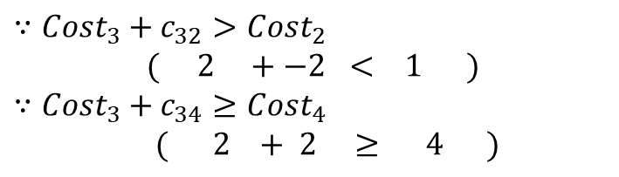
雙尾等候陣列範例
v2
1
3
v1
3
-2
v4
$$∵{Cost}_{3}+c_{32}>{Cost}_{2}$$
$$( 2 +−2 < 1 )$$
$$∵{Cost}_{3}+c_{34}≥{Cost}_{4}$$
$$( 2 + 2 ≥ 4 )$$
2
2
v3
N={v1, v2, v3, v4}
C={c12, c13, … , c34}
Dequeue : {V1,V2,V3,V4 }
- Interaction
v2
Pre_Node[i]:
1
3
Node | v1 | v2 | v3 | v4
Pre | v1 | v1 | v1 | v2
v1
3
-2
v4
Cost[i]:
2
2
Node | v1 | v2 | v3 | v4
Cost | 0 | 1 | 2 | 4
v3

Slide 12
雙尾等候陣列範例
v2
1
3
v1
3
-2
v4
2
2
v3
V2
N={v1, v2, v3, v4}
C={c12, c13, … , c34}
Dequeue : {V1,V2,V3,V4 }
- Interaction
v2
Pre_Node[i]:
1
3
Node | v1 | v2 | V3 | V4
Pre | v1 | v3 | v1 | v2
v1
3
-2
v4
Cost[i]:
2
2
Node | v1 | v2 | v3 | v4
Cost | 0 | 0 | 2 | 4
v3

Slide 13
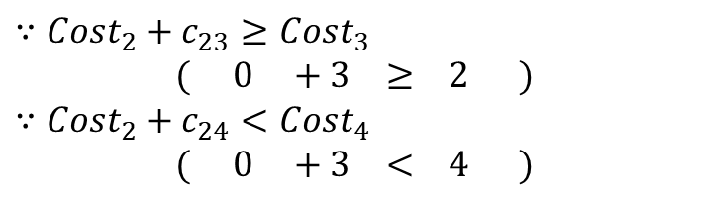
雙尾等候陣列範例
v2
1
3
v1
3
-2
v4
$$∵{Cost}_{2}+c_{23}≥{Cost}_{3}$$
$$( 0 +3 ≥ 2 )$$
$$∵{Cost}_{2}+c_{24}<{Cost}_{4}$$
$$( 0 +3 < 4 )$$
2
2
v3
V2
N={v1, v2, v3, v4}
C={c12, c13, … , c34}
Dequeue : {V1,V2,V3,V4 }
- Interaction
v2
Pre_Node[i]:
1
3
Node | v1 | v2 | V3 | V4
Pre | v1 | v3 | v1 | v2
v1
3
-2
v4
Cost[i]:
2
2
Node | v1 | v2 | v3 | v4
Cost | 0 | 0 | 2 | 3
v3

Slide 14
雙尾等候陣列範例
v2
1
3
v1
3
-2
v4
2
2
v3
V2
N={v1, v2, v3, v4}
C={c12, c13, … , c34}
Dequeue : {V1,V2,V3,V4 }
- Interaction
v2
Pre_Node[i]:
1
3
Node | v1 | v2 | V3 | V4
Pre | v1 | v3 | v1 | v2
v1
3
-2
v4
Cost[i]:
2
2
Node | v1 | v2 | v3 | v4
Cost | 0 | 0 | 2 | 3
v3

Slide 15
雙尾等候陣列範例
v2
1
3
v1
3
-2
v4
2
2
v3
V2
N={v1, v2, v3, v4}
C={c12, c13, … , c34}
Dequeue : {V1,V2,V3,V4 }
- Interaction
v2
Pre_Node[i]:
1
3
Node | v1 | v2 | V3 | V4
Pre | v1 | v3 | v1 | v2
v1
3
-2
v4
Cost[i]:
2
2
Node | v1 | v2 | v3 | v4
Cost | 0 | 0 | 2 | 3
v3

Slide 16
結果
v2
Pre_Node[i]:
1
3
Node | v1 | v2 | V3 | V4
Pre | v1 | v3 | v1 | v2
v1
3
-2
v4
2
2
Cost[i]:
Node | v1 | v2 | v3 | v4
Cost | 0 | 0 | 2 | 3
Output:
v3
N={v1, v2, v3, v4}
C={c12, c13, … , c34}
1->2 最短路徑：1 > 3 > 2 成本: 0
1->3 最短路徑：1 > 3 成本: 2
1->4 最短路徑：1 > 3 > 2 > 4 成本: 3

Slide 17
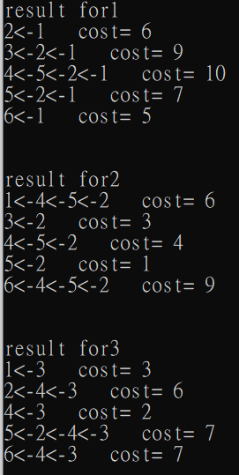
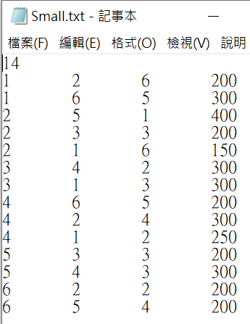
作業2-1
路段尾端 路段前端 路段成本 路段容量
實作雙尾等候陣列最短路徑搜尋
Small.txt

Slide 18
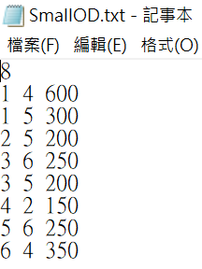
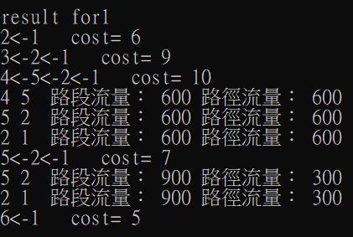
作業2-2、2-3
將路徑進行全有全無指派
由路徑流量更新路段流量
SmallOD.TXT
起點 迄點 路徑流量

Slide 19
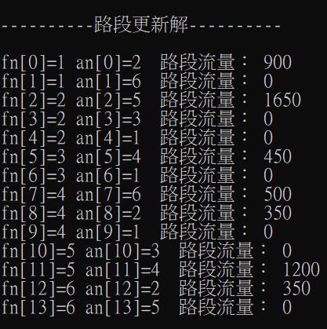
完成路段流量解更新

Slide 20
提示
三個子作業皆有關連，需依照順序處理
HW2-1為本次作業重點，最為複雜
如何判斷有無出現在排序名單過？
可使用前星法進行前處理(透過b[ ]，判斷一次須找多少東西)
副程式函式宣告如有陣列需用指標：void test(int*, int*);
可用goto
雙尾等候陣列使用參考：
https://shengyu7697.github.io/std-deque/
https://www.csie.ntu.edu.tw/~b01902011/material.php?type=cpp&&id=3

Slide 21
繳交要求
Deadline：TBA(2週)
繳交方式:上傳至雲端資料夾
格式：zip（包括input.txt、程式檔cpp、說明簡報）
檔案名：學號_姓名_作業名稱.zip

